Slide 1
NavMesh
이 정

Slide 2
목차
NavMesh 생성
캐릭터 이동
NavMesh 사용시 주의사항

Slide 3
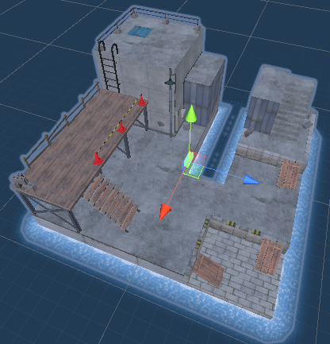
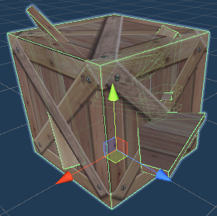
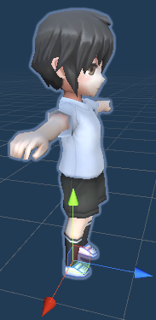
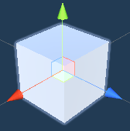
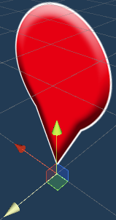
이 강의자료에서 사용하는 리소스
3D 모델(Assets/Prefabs/)
스크립트
chara00 캐릭터에 구현되어 있는 스크립트들
Jumper.cs, PlayerAnimatorController.cs, PointInput.cs, Runner.cs
Pointer
stage_Export_02
Box
chara00
TargetMarker

Slide 4
목표
걸을 수 있는 지정장소만 지나서 캐릭터를 이동시킴
캐릭터가 걷지 못하는 장소로 나가지 못하게 함
NavMesh의 기초 해설
Navigation Mesh와 Off-Mesh Link 이해

Slide 5
NavMesh 생성

Slide 6
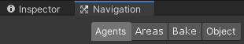
Navigation 메뉴
[Window] → [AI] → [Navigation]
Agents: 움직일 캐릭터의 형태 구분
Areas: 이동 가능/불가능한 구역 지정(예: Walkable)
Bake: Navigation Mesh 생성
Object: 물체별 NavMesh 적용 여부 선택

Slide 7
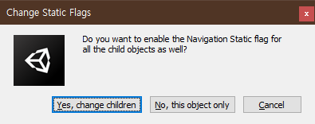
NavMesh 생성 테스트(1/2)
1. ‘Object’ 탭 선택
2. ‘Mesh Renderers’ 선택
3. Hierarchy의 Mesh Renderer 중 아래 물체 선택
Cube***, ita***, step***
4. ‘Navigation Static’ 선택
아래의 대화상자에서 ‘Yes, change children’ 선택

Slide 8
NavMesh 생성 테스트(2/2)
5. ‘Generate OffMeshLinks’ 선택 해제
6. ‘Navigation Area’를 ‘Walkable’로 변경
현재 선택된 모든 Mesh Renderer의 물체들을 걸을 수 있는 구역으로 지정
7. ‘Bake’ 실행

Slide 9
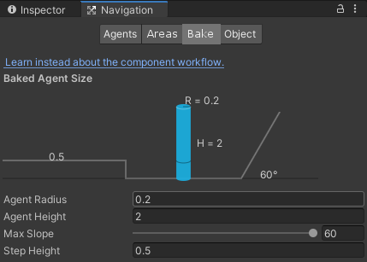
NavMesh 기본 옵션
Agent Radius: 캐릭터가 통과할 수 있는 최대 너비
이보다 좁은 곳은 통과 불가
Agent Height: 캐릭터가 움직일 수 있는 최대 높이
이보다 낮은 곳은 통과 불가
Max Slope: 올라갈 수 있는 경사로 각도
Step Height: 계단과 같은 물체를 오를 수 있는 최대 높이

Slide 10
Off Mesh Links 옵션
Off Mesh Link
직접적으로 연결되어 있지 않은 NavMesh
점프 등으로 이동 가능한 곳
Off Mesh Link 생성 예
5페이지의 3번에서 Cube.003과 Cube.007만 선택
‘Generate OffMeshLinks’ 선택
‘Bake’ 탭의 ‘Jump Distance’ 6으로 변경
두 물체 사이의 거리보다 작으면 Off Mesh Link가 생성되지 않음
‘Bake’ 탭의 ‘Drop Height’ 0으로 변경
지정된 물체에서 바닥으로 뛰어내리는 게 가능한 높이
‘Bake’ 실행

Slide 11
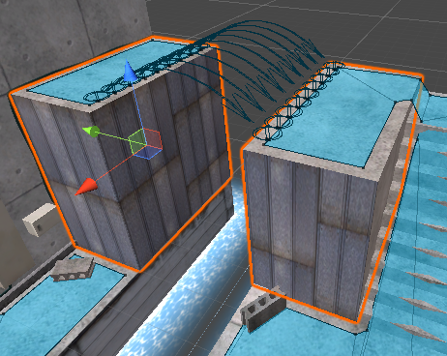
Off Mesh Links 생성 예

Slide 12
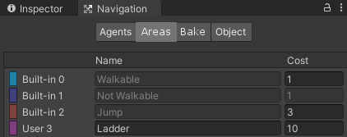
각 구역의 통과 비용
구역별 지정된 비용을 기반으로 최소한의 비용을 소모하는 경로를 자동으로 선택

Slide 13
캐릭터 이동

Slide 14
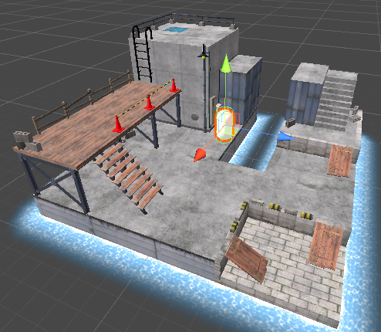
테스트용 캐릭터 배치
Capsule 추가
Name: Player
Position: (0, 2, 0)
Navigation/Nav Mesh Agent Component 추가

Slide 15
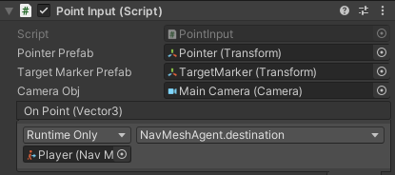
지점 클릭 기반 이동
PointInput.cs
카메라에 추가
Pointer Prefab: Prefabs/Pointer 연결
Target Marker Prefab: Prefabs/TargetMarker 연결
OnPoint() 설정
Player의 NavMeshAgent.destination에 OnPoint()의 매개변수 전달

Slide 16
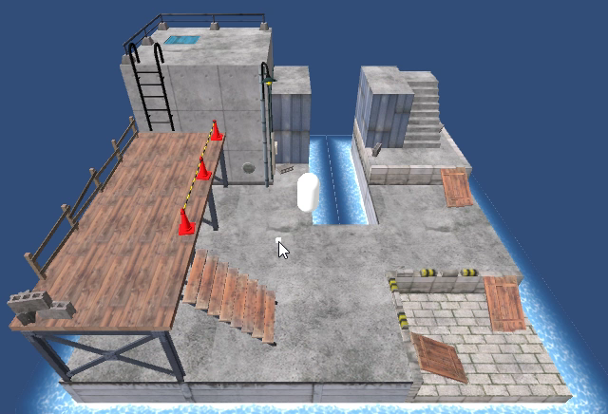
지점 클릭 기반 이동(테스트 캐릭터)

Slide 17
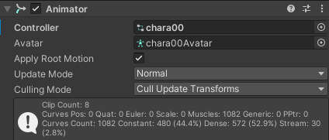
플레이어 캐릭터 배치
Prefabs/Chara00 추가
Name: Player
Navigation/Nav Mesh Agent Component 추가
PointInput.cs의 OnPoint() 재설정
Animator/Controller
Models/Char/Animations/Chara00 연결

Slide 18
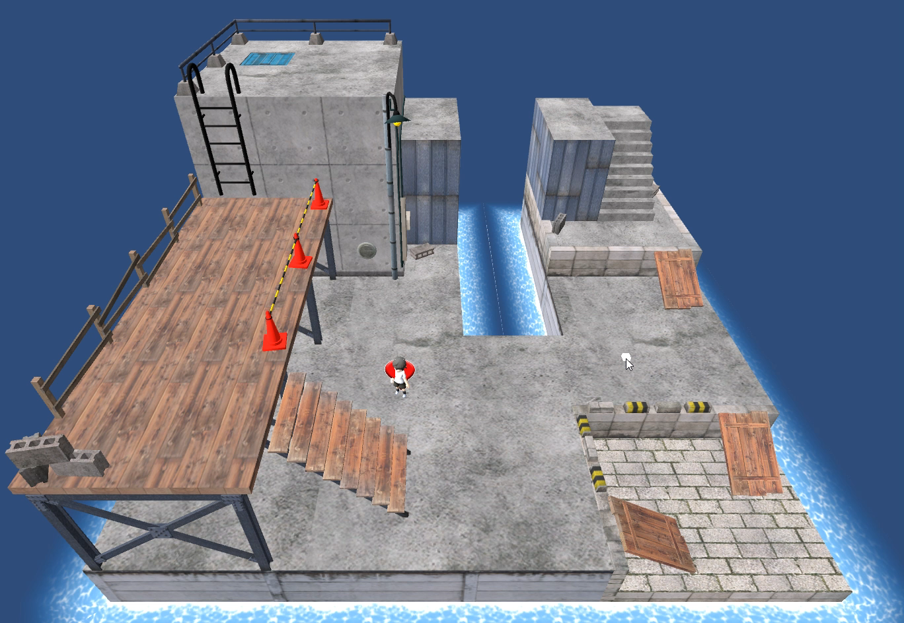
지점 클릭 기반 이동(플레이어 캐릭터)

Slide 19
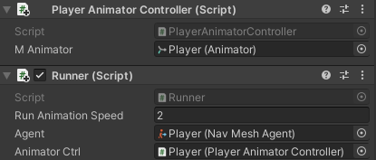
플레이어 캐릭터 애니메이션 제어
애니메이션 제어 스크립트 추가
PlayerAnimatorController.cs
Runner.cs

Slide 20

플레이어 캐릭터 애니메이션 제어 결과

Slide 21
Off Mesh Link에서 점프하기
Player의 NavMeshAgent
Auto Traverse Off Mesh Link 해제
자동으로 Off Mesh Link를 건너가는 기능을 해제
Player에 jumper.cs 추가
Off Mesh Link에 도착했을 때 NavMeshAgent를 중지하고,
자체적으로 구현된 점프 동작을 수행하는 코드

Slide 22
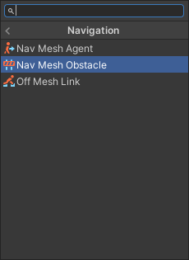
장애물 추가
NavMeshObstacle
NavMesh에서 장애물로 인식하게 만드는 Component
Prefabs/Box 수정
NavMeshObstacle 추가
Center: (0, 0.5, 0)
Scene에 적당히 몇 개 배치

Slide 23
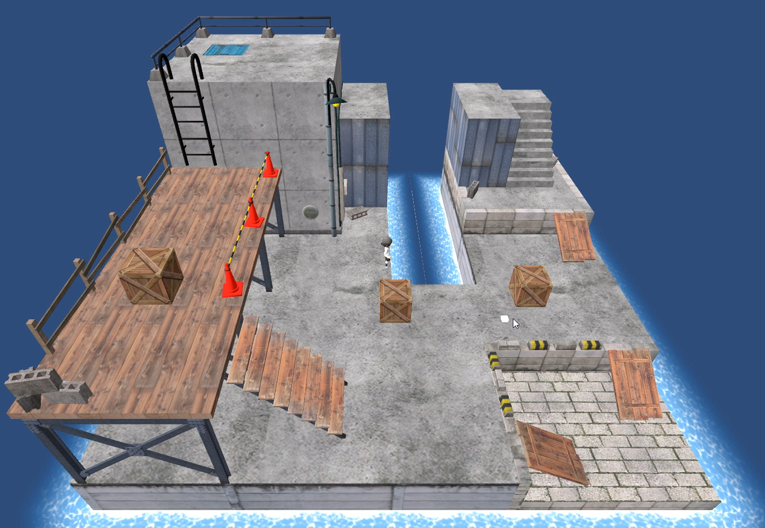
장애물 추가 결과

Slide 24
Carve 설정
NavMeshObstacle 주변 공간을 NavMesh에서 제거
장애물의 주변 공간이 경로에서 배제되어 빠르게 이동
옵션
Move Threshold
NavMeshObstacle이 정해진 거리 이상 움직이면 제거공간 업데이트
Time to Stationary
NavMeshObstacle이 정해진 시간동안 움직이지 않으면 멈춰있는 것으로 인식
Carve Only Stationary
NavMeshObstacle이 멈춰있을 때만 주변 공간을 제거

Slide 25

장애물 추가 결과(Carve 체크)

Slide 26
NavMesh 사용시 주의사항(1/2)
NavMeshAgent.destination 설정해도 이동하지 않음
NavMeshAgent.enabled 확인
NavMeshAgent.isStopped 확인
NavMeshAgent가 NavMesh 위에 올라가 있는지 확인
NavMeshAgent.isOnNavMesh 확인
Bake해도 NavMesh가 이어지지 않음
경사로가 너무 급하거나 높이 차이가 큰 경우
Max Slope나 Step Height 옵션 조절
길이 너무 좁음
Agent Radius 옵션 조절

Slide 27
NavMesh 사용시 주의사항(2/2)
목적지에 도착하지 않고 중간에 이동이 멈춤
NavMesh가 목적지까지 연결되어 있지 않음
destination에 지정한 곳이 NavMesh위에 없음
NavMesh.SamplePoint(): 매개변수에 넣은 위치에 가장 가까운 NavMesh 상의 지점을 반환
바닥면이 이중으로 Plane이 지정되어 있음
NavMeshAgent의 Auto Traverse Off Mesh Link 확인

Slide 28



